Slide 1

Customer & Service Operations
POSTMORTEM · MASORANGE
2026R7
Informe de postmortem — rendimiento de incidencias por despliegue y evolución operativa.

Slide 2
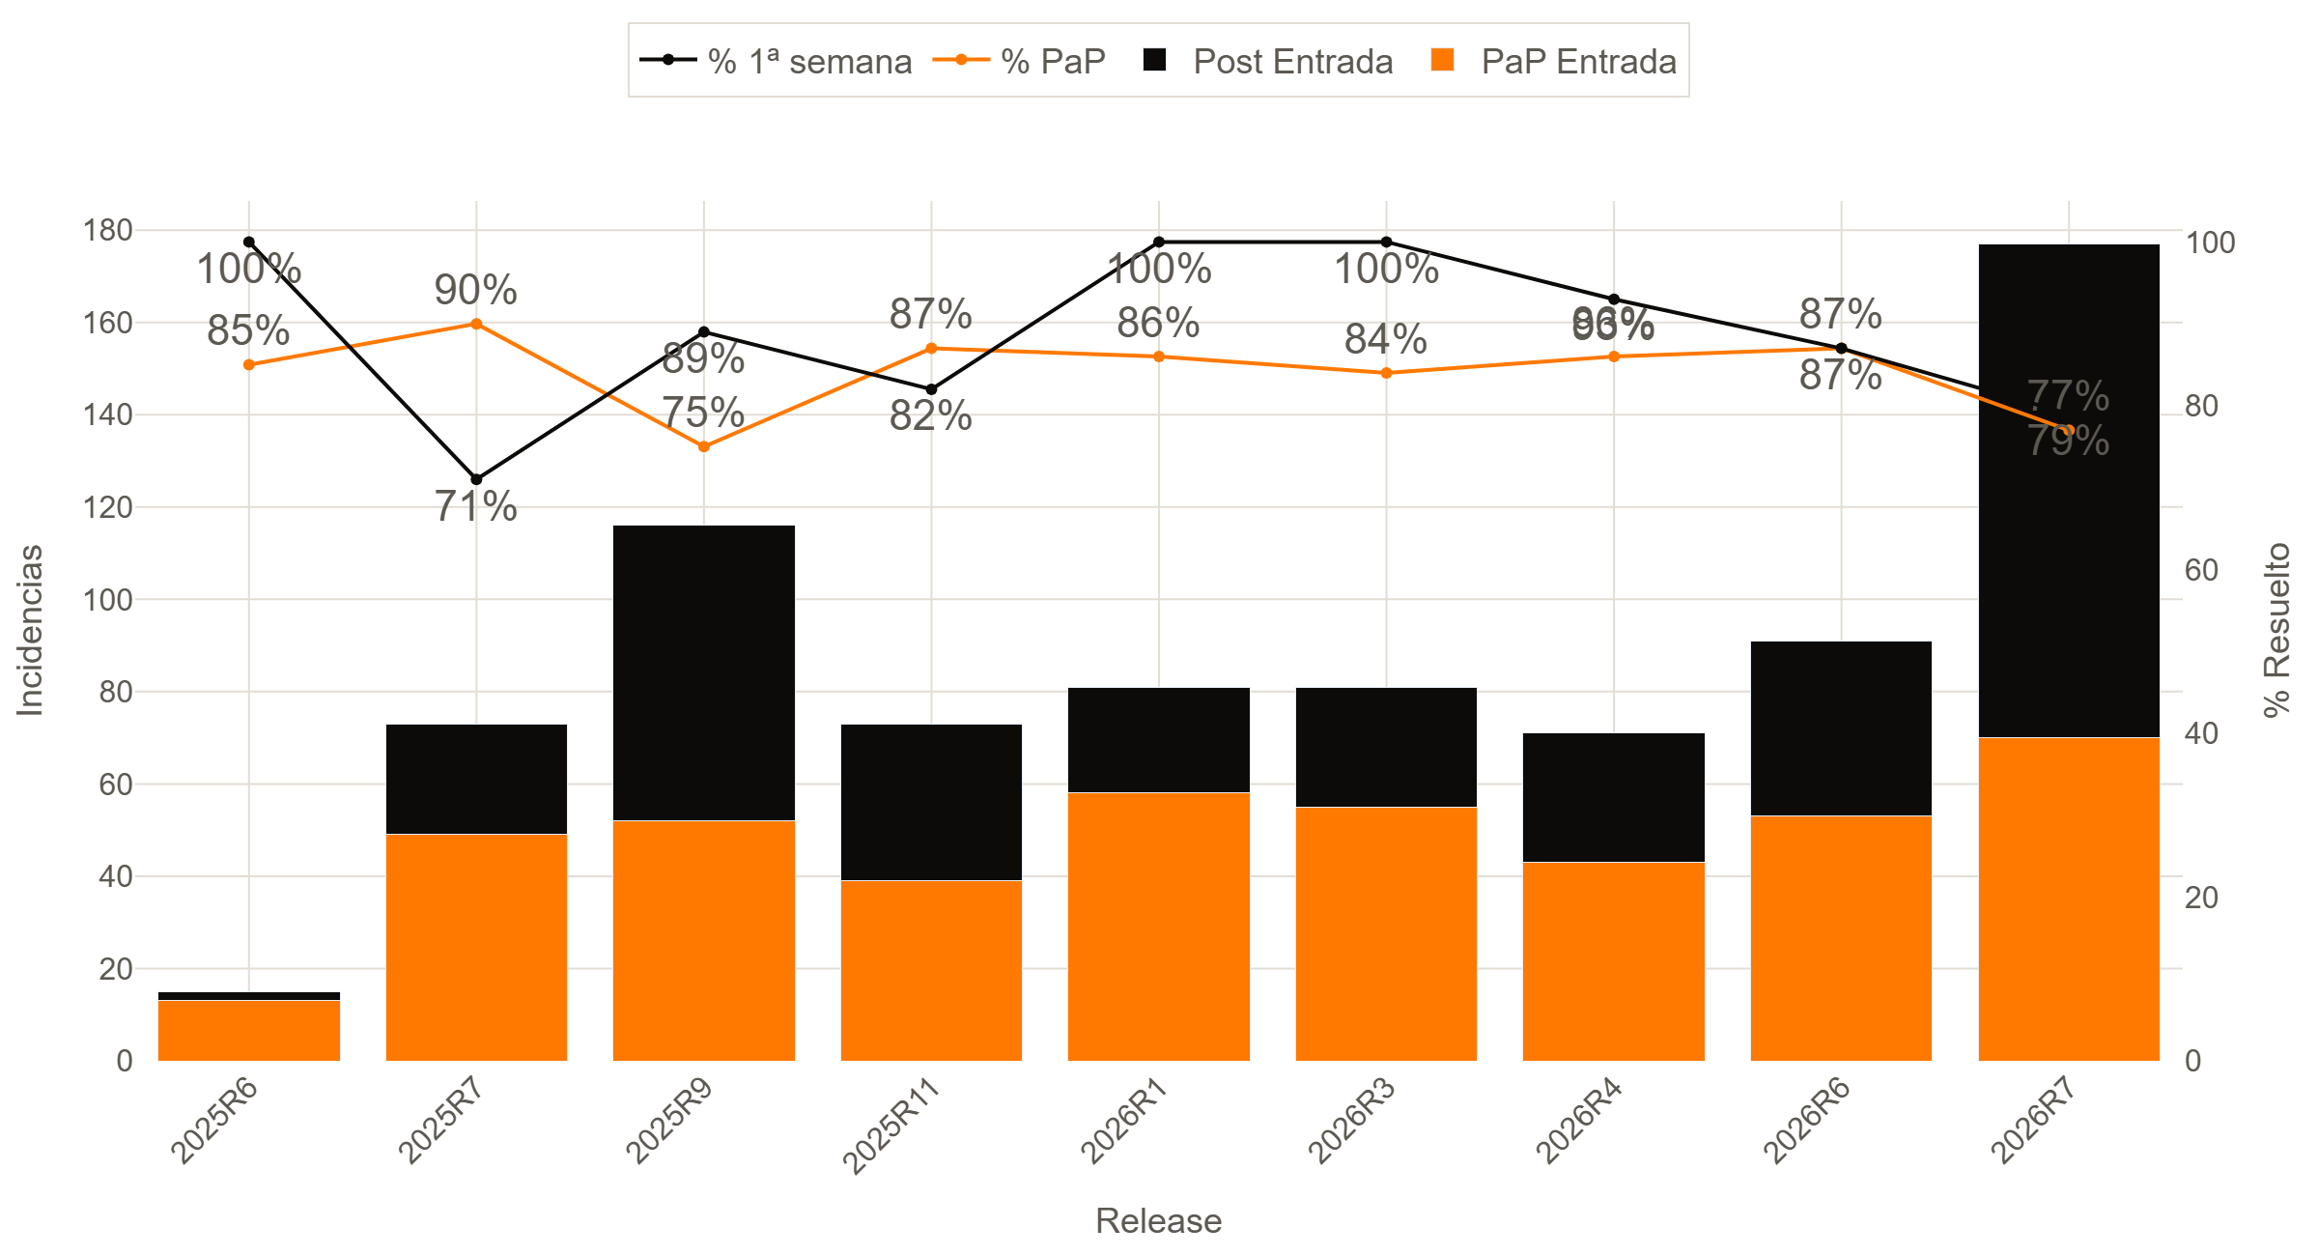
Métricas Globales — 2026R7
177
Total Incidencias
77%
% Resueltas PaP
54 de 70 incidencias PaP resueltas el día del PaP
Objetivo: 75%
79%
% Resueltas Mesa
84 de 107 incidencias Mesa
Objetivo: 75%

Slide 3
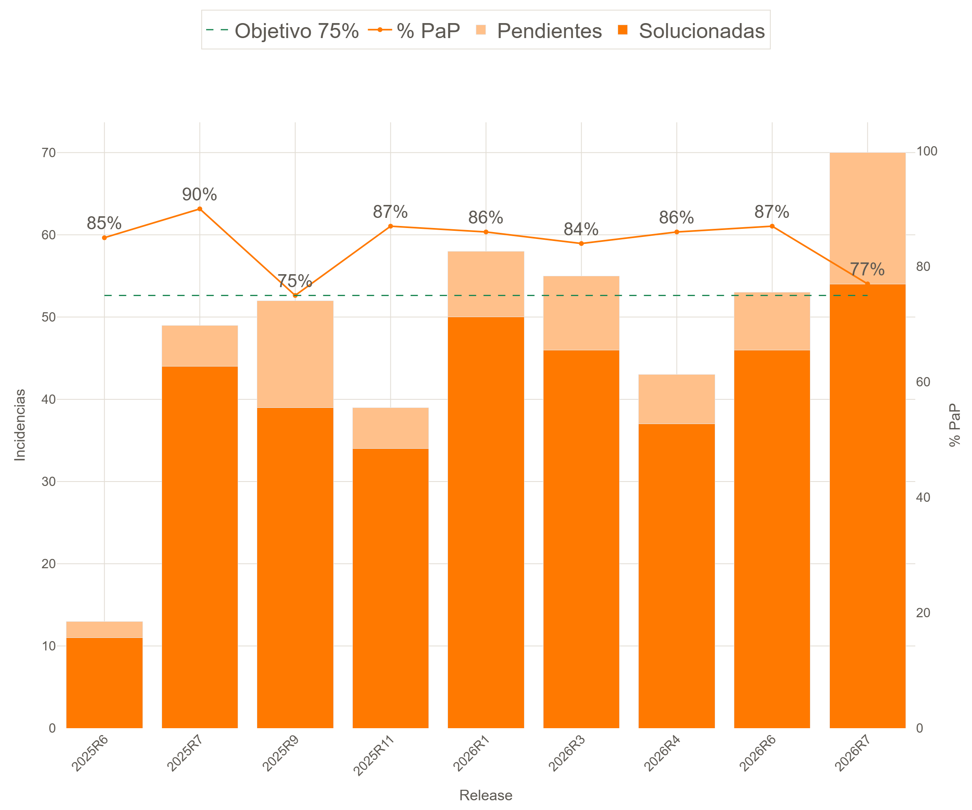
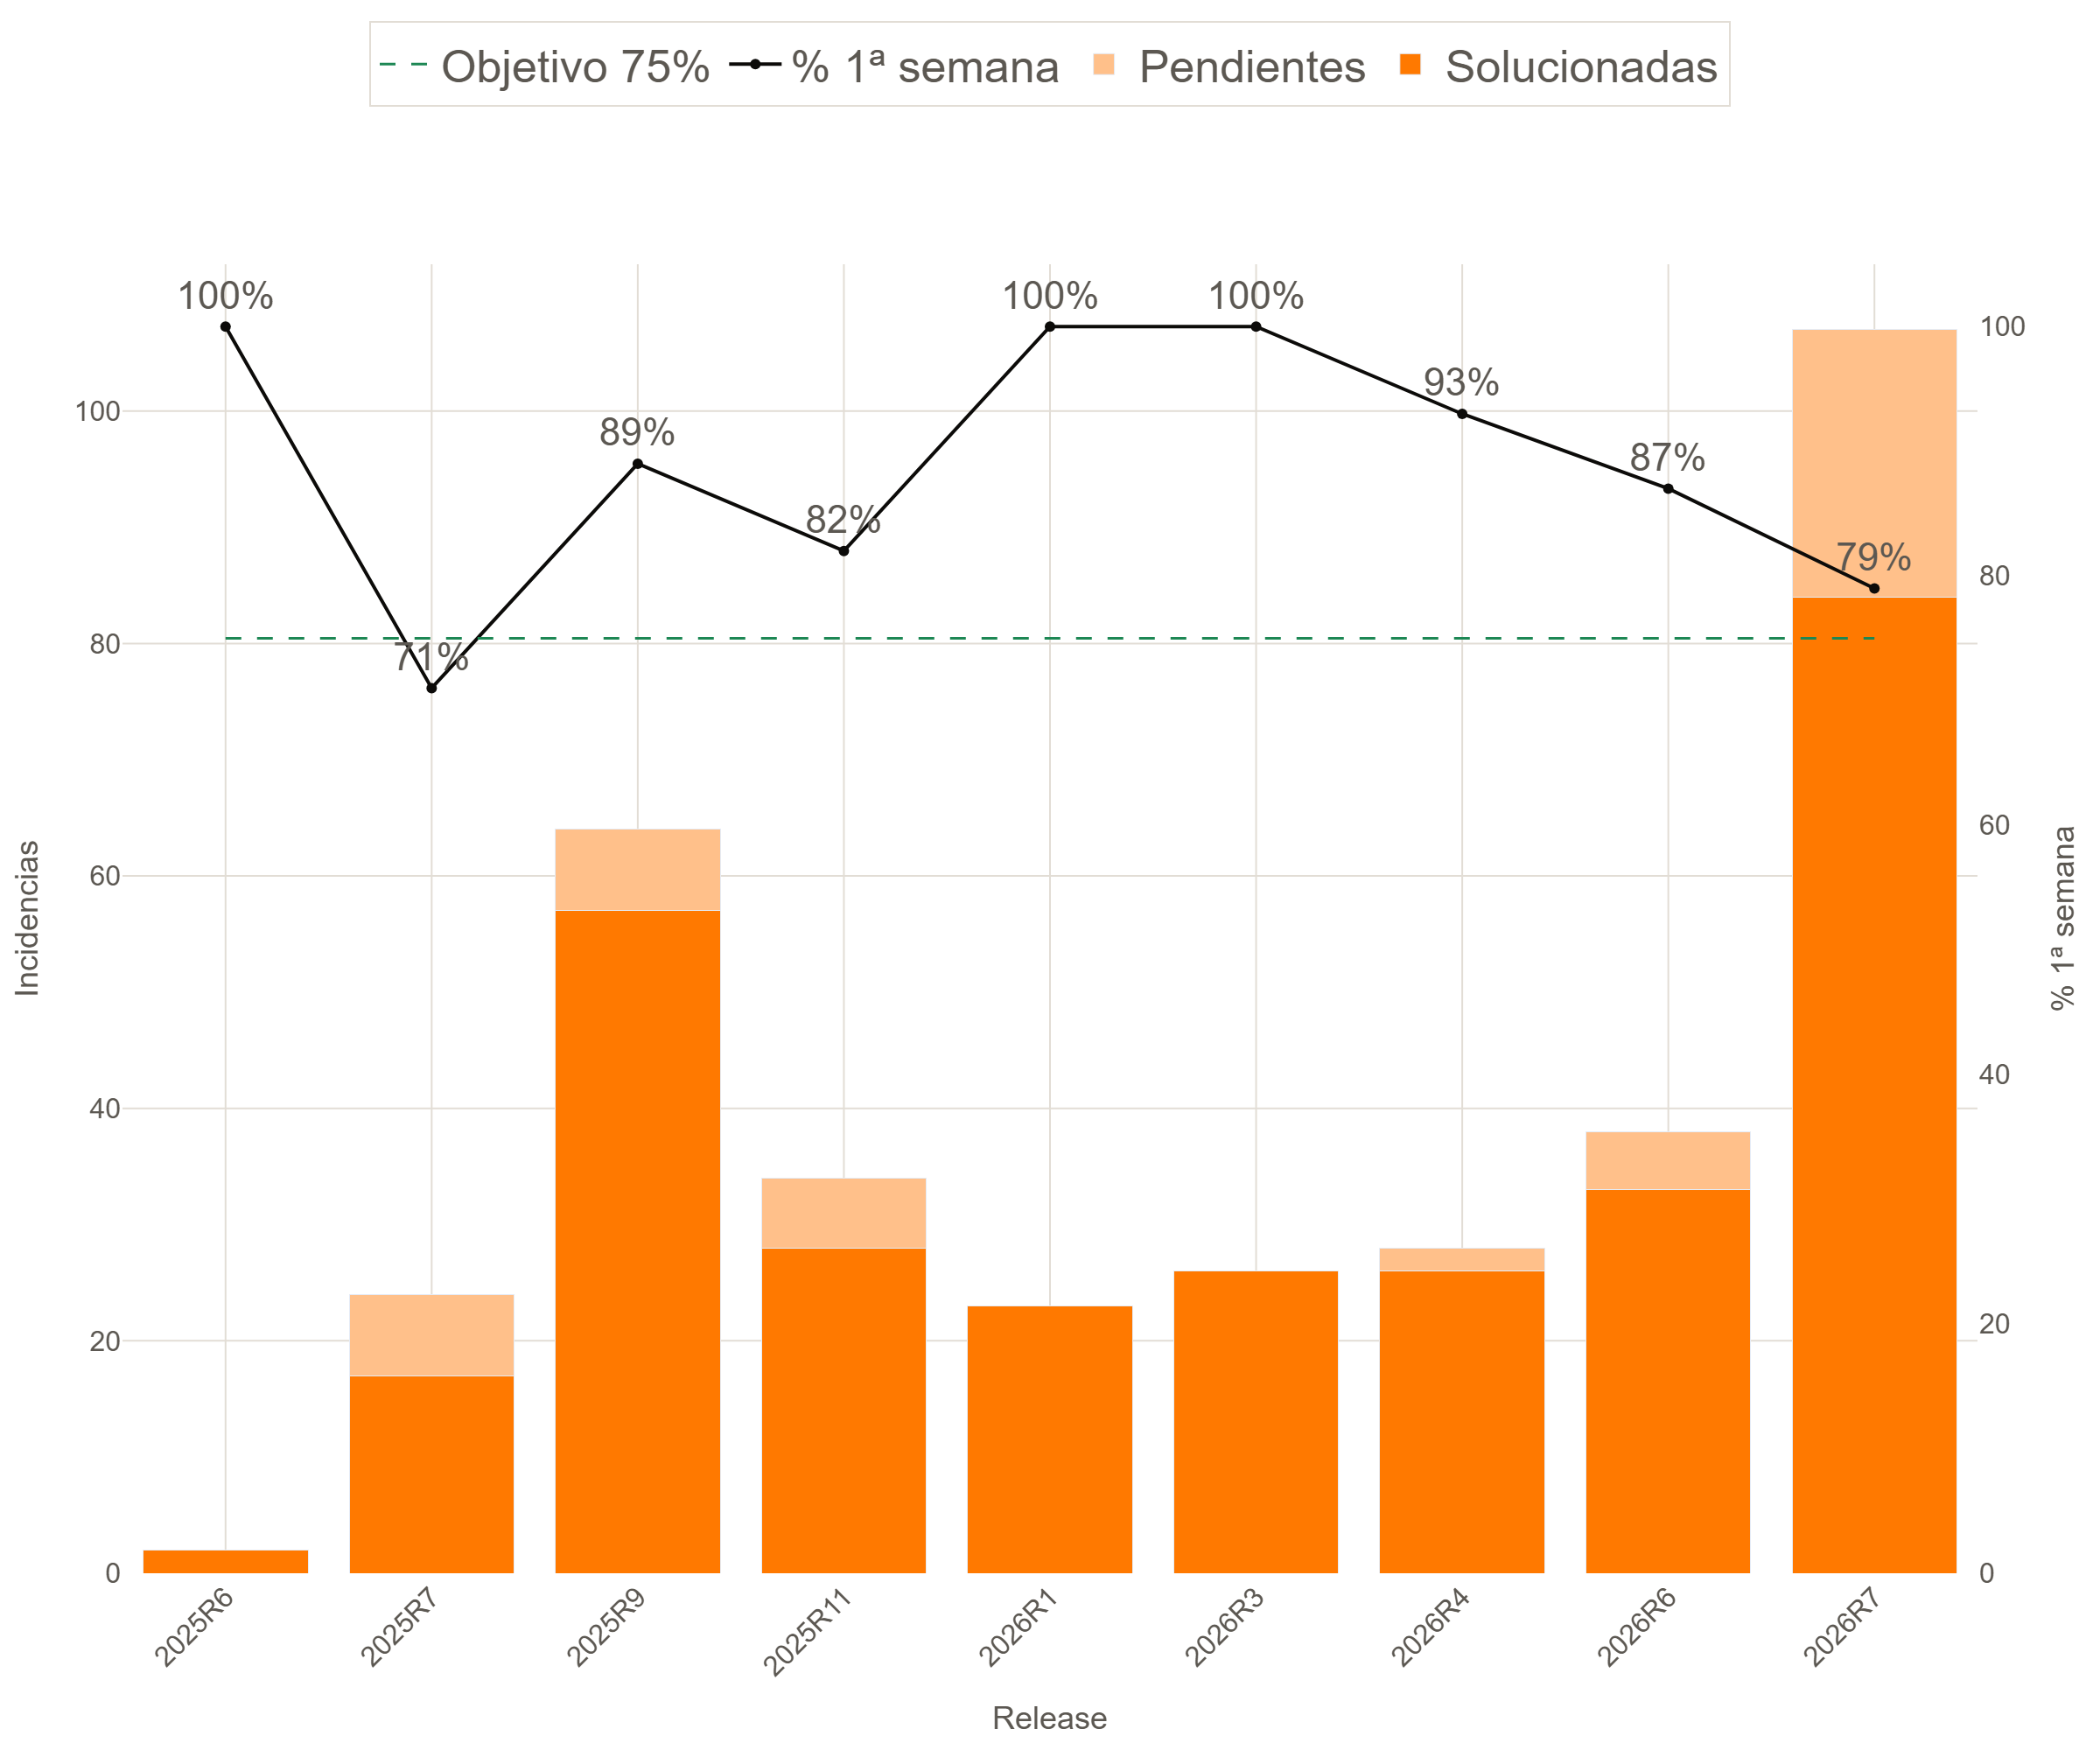
Comparativa de KPIs por Release
KPI % PaP
KPI % 1ª semana

